Slide 1
Hseh P.S.название проекта получено на real_life рандомайзере
Проект подготовили: Сухов Никита, Барков Дмитрий

Slide 2
И мы представляем вам
real rpg на одного

Slide 3
Хорошо, ещё раз
Шашки на двоих человек
из всего мира…

Slide 4
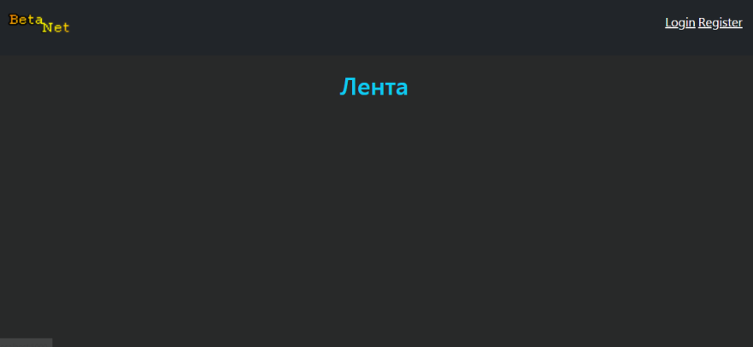
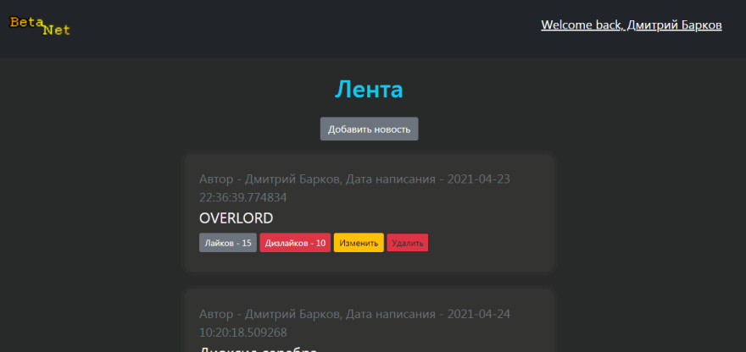
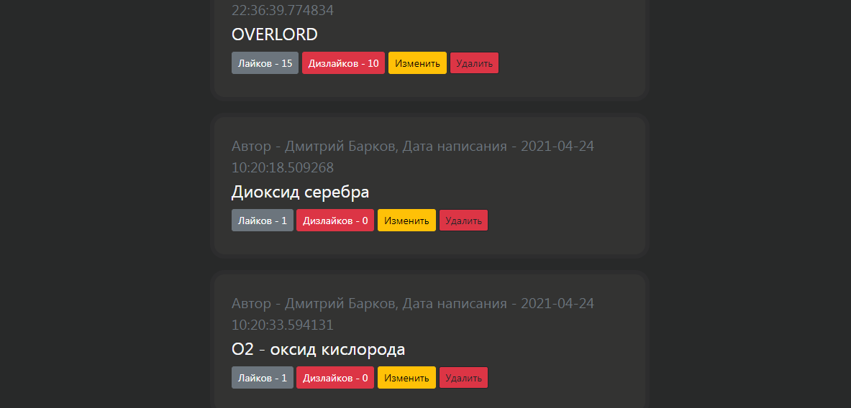
Последняя попытка
МЕСЕНДЖЕР
#прокатило

Slide 5
Основная идея проекта:
Создание некоего WEB – приложения для кооперации и общения нескольких людей

Slide 6
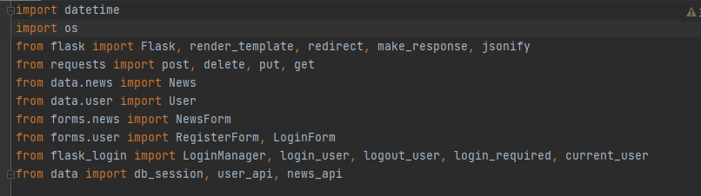

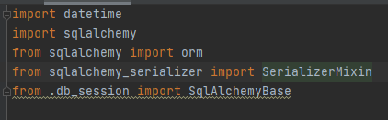
Основная цель:
Использовать всё что только можно
В нашем приложении используются: Flask, Flask-wtf, Flask-resful, Flask-login, Flask-form, requests(вау, не Flask), sqlalchemy_serializer, sqlalchemy, datetime
Основной сервер, к слову, запущен на
HEROKU

Slide 7
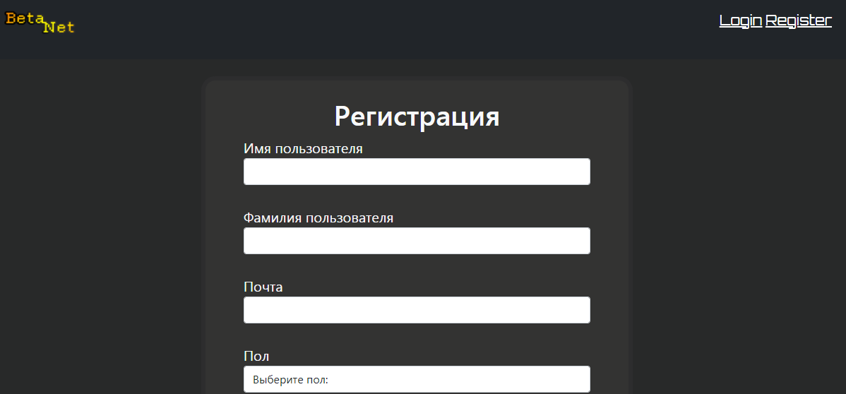
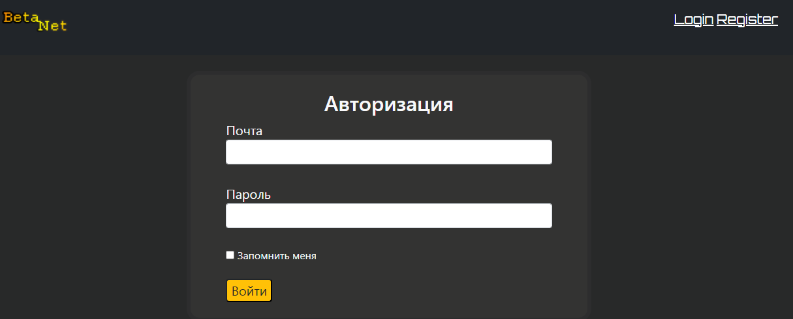
Ещё немного о проекте
Реализованы регистрация, авторизация, реавторизация и редактирование пользователя

Slide 8
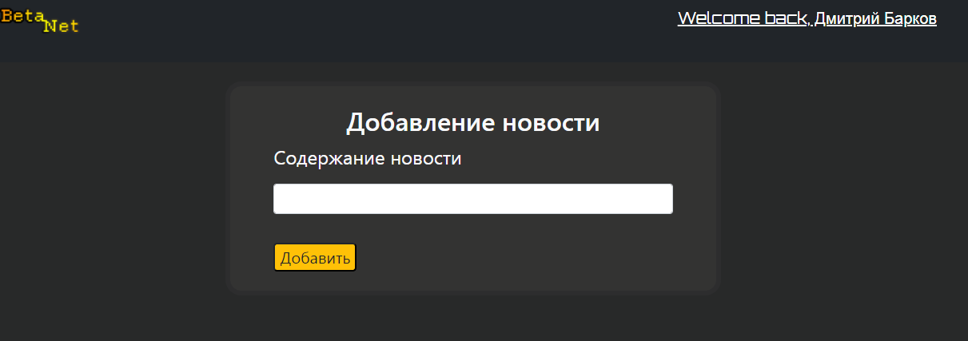
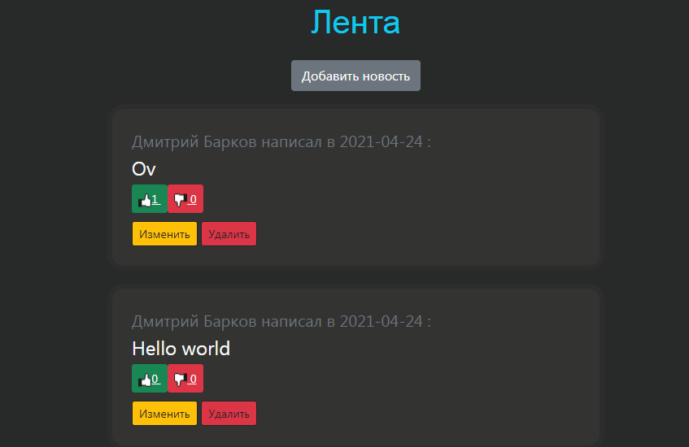
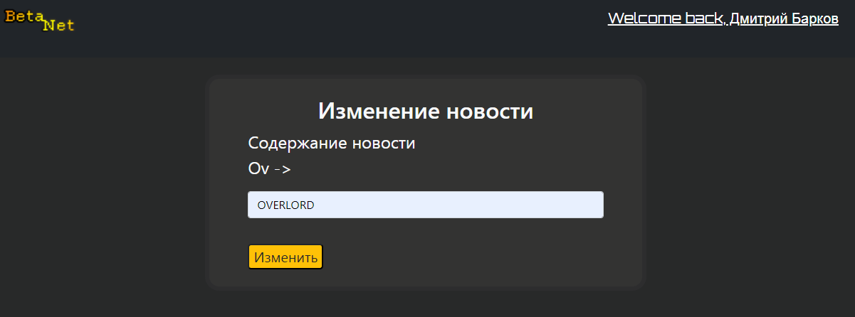
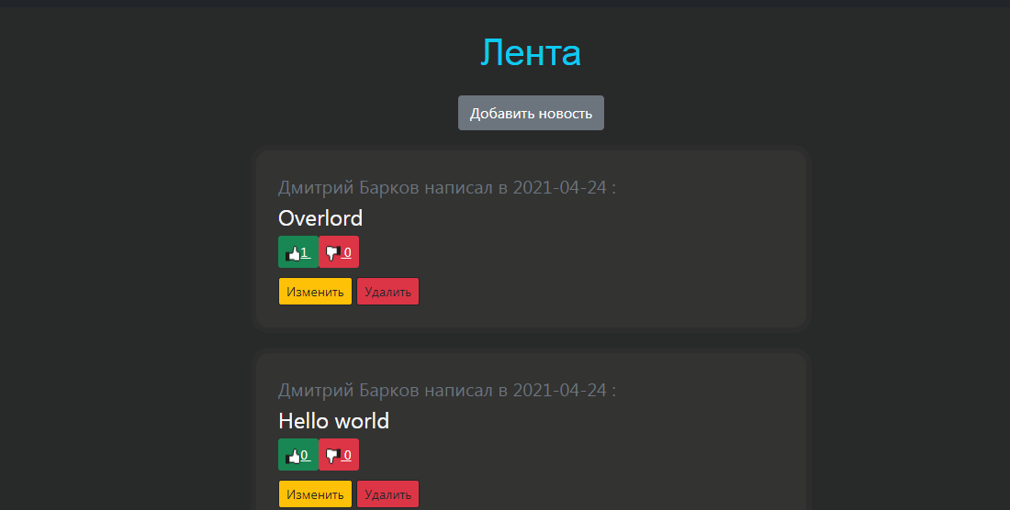
Так же реализованы: создание новости, её редактирование, удаление и разумеется возможность оценить новость
-->

Slide 9
Заключение, возможности реализации:
В теории эту новостную ленту можно развить до полноценной социальной сети, добавить функцию публикации фото, какие-нибудь смайлы\эмоджи

